Slide 1
캡스톤디자인 II 중간 발표
가명처리 및 가명정보 자동화 플랫폼 구축
팀: J
20201753 장재혁
20211868 권정은

Slide 2
01. 프로젝트 배경
현재 가명정보 결합 과정의 한계
결합 신청자 간 협의, 결합전문기관과 결합키관리기관 연계, 산출물 반출 심사 등 복잡한 과정을 거쳐야만 함
실제 결합 과정에 대한 모니터링이 매우 제한적임
applicant A
Pre-Matching Agreement
applicant B
matching key
serial number
matching data
matching key
serial number
matching data
결합 신청 및 검토
신청자간 협의(결합 목적, 결합키 등)
결합전문기관과 결합키관리기관에 데이터 전달
결합키관리기관: 생성한 결합키 연계정보 생성
결합전문기관: 결합 연계정보를 기반으로 결합
반출 심사
Matching Key
Mapping Information
Matching Key Management Organization
Authorized Data Linkage Institution
generate Matching key Mapping Information
- Matching
- Pseudonymization
- Data Release Review
Data Release
그림 1. 가명정보 결합 절차

Slide 3
02. 프로젝트 필요성
가명처리 및 가명정보 자동화 플랫폼의 부재와 필요성
전문 기관 분리의 법적 근거 – 결합키관리기관/결합전문기관 분업으로 인한 책임 분산
개인정보 보호법과 가명정보 처리 가이드라인에서 제시하는 법적 제한이 자동화 플랫폼 개발에 발목을 잡음
이원화된 기존 결합 과정에서 발생하는 문제가 책임 소지를 명확하게 하지 못하는 문제를 해결하지 못하고 있음
자동화 플랫폼을 통해 획득한 산출물에서 문제 발생 시 법적 책임 문제를 해결하지 못함
다만, 기존 결합 방식의 번거로움으로 활용도가 떨어져 지금까지 3곳의 전문기관이 취소되는 상황까지 발생함
자동화의 신뢰확보 어려움 – 자동화 플랫폼을 통해 가명처리한 민감정보에 대한 재식별 위험도 증가 우려
반출 관리자의 일부 개입을 통해서 재식별 위험도를 판단하는 등의 방식을 도입할 경우 완전 자동화가 불가능 함
일부 논문에서 결합 처리 통합 시스템을 설계하여 결합 진행 시, 기존 방식으로 122일 걸리던 작업이 60일로 감소되는 효과를 보임
자동화 통합 처리 프로세스의 필요성과 성능의 근거가 되는 실험
노동력 절감 및 시간 절약 효과를 보장함
전문기관 내에서 사용하는 것을 시작으로 가명처리 및 가명정보 결합 저동화 플랫폼의 발판이 될 수 있을 것이라고
멘토(데이터안심구역 하** 팀장님)님의 의견이 있었음

Slide 4
03. 프로젝트 개요
캡스톤디자인 I
가명처리 및 가명정보 결합 자동화 플랫폼
식별정보 탐지
역할: 결합키 생성에 필요한 데이터를 추출하기 위한 알고리즘
방법: 도메인 사전 기반 매핑, NLP 임베딩 모델 기반 의미적 추론, 카디널리티 비율 기반 통계적 추론 방법 순차 적용
결합키 생성
역할: 결합에 필요한 키를 생성하기 위한 알고리즘
방법: 실제 결합 과정에서 사용되는 SHA-256를 사용하여 해시 값 생성
결합
역할: 결합키를 기반으로 실제 결합 대상 정보를 결합하는 알고리즘
방법: 결합키와 일련번호를 기반으로 결합 연계정보를 생성하고, 연계 정보를 기반으로 실제 결합 대상 정보를 병합
가명처리
역할: 결합 산출물에 가명정보 가이드라인에서 제시하는 가명처리 기술을 적용하여 비식별화 하는 알고리즘
방법: 마스킹 기법, 범주화 기법, 범위 확장 기법을 적용하여 민감정보를 비식별화 함

Slide 5
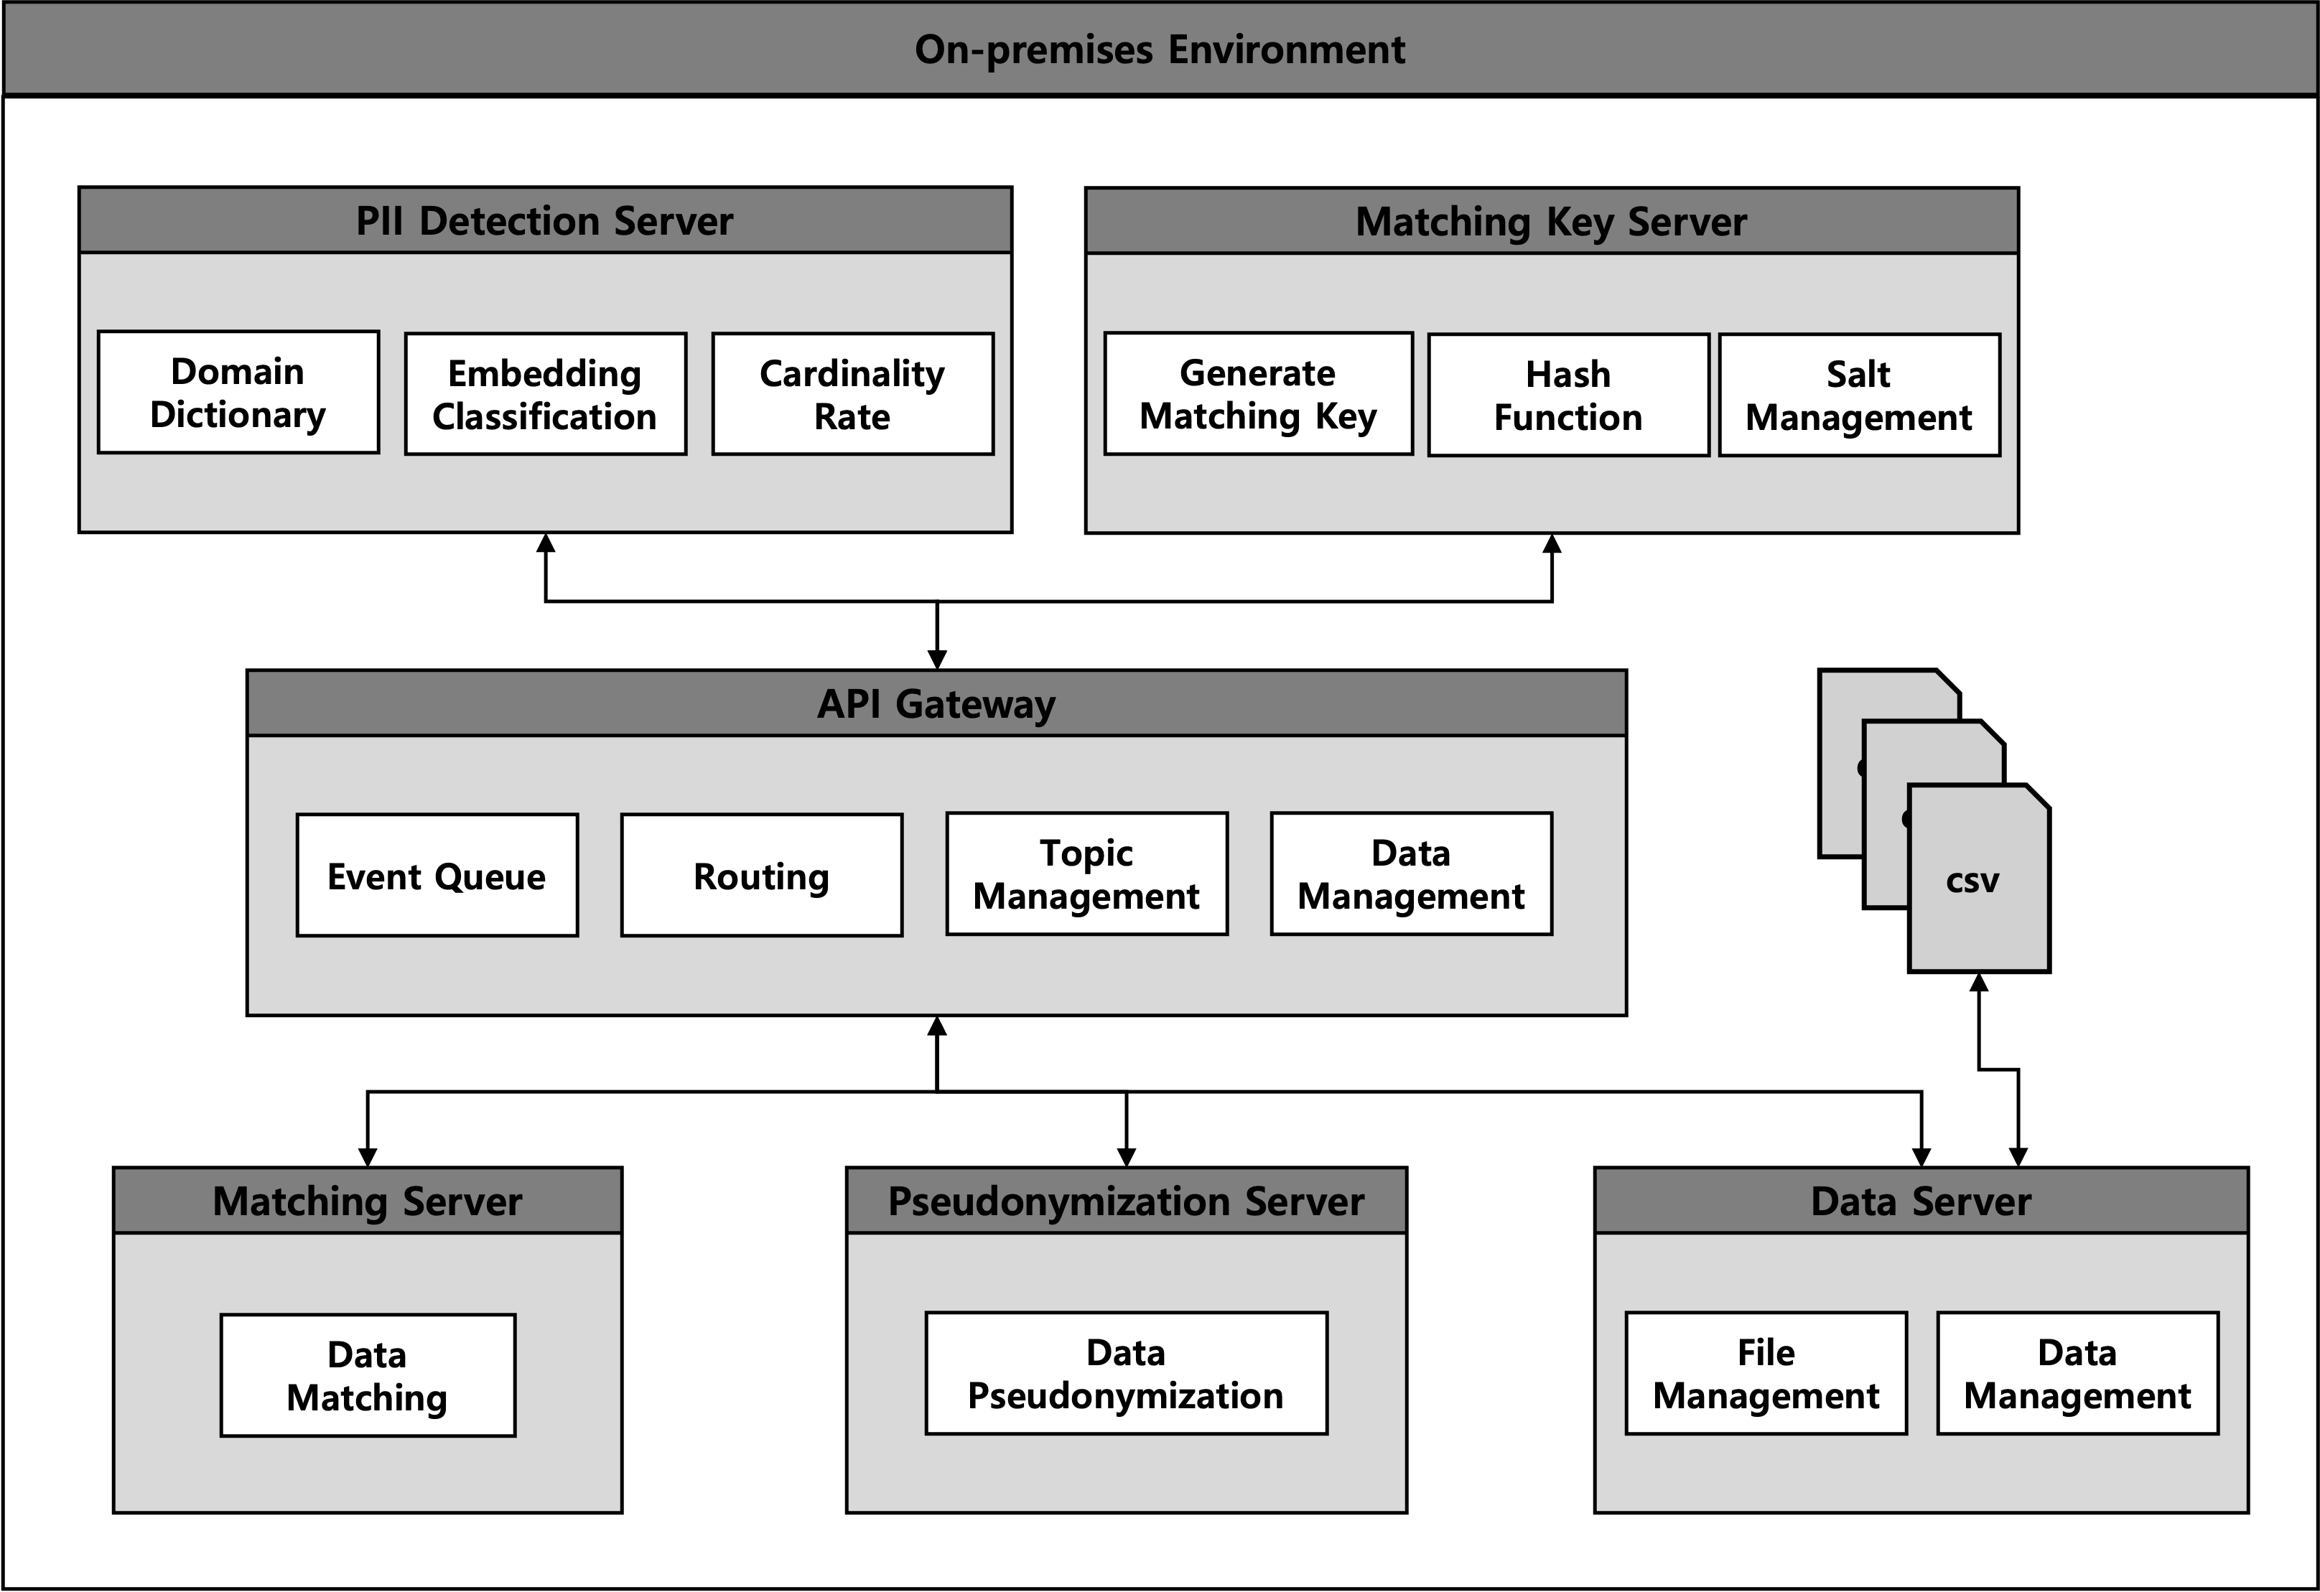
03. 프로젝트 개요
캡스톤디자인 I
가명처리 및 가명정보 결합 자동화 플랫폼
핵심 사항
✓ 서비스 간 직접 통신 제한
✓ API Gateway를 통한 중앙 관리(통신)
✓ 이벤트 구독/발행 방식 채택
문제점
✓ 식별정보 탐지 알고리즘 성능 저하
✓ HTTP 오버헤드에 따른 성능 저하 우려
✓ 암호화하지 않은 통신으로 보안 우려
✓ 인메모리 기반 메시지 관리로 인한 문제
그림 2. 가명처리 및 가명정보 결합 자동화 플랫폼 시스템 아키텍처

Slide 6
04. 캡스톤디자인 II 개요
변경사항 | 캡스톤디자인 I | 캡스톤디자인 II | 수정근거
결합키 대상 항목 | 도메인 사전, NLP 임베딩 모델, 카디널리티 비율 기반 (인공지능 활용 방식) | 일관성과 고유성을 동시 만족하는 정보 추출을 위한 규칙 설계 (룰 기반 방식으로 전환) | 데이터 셋의 규모에 따른 임베딩 모델의 성능 한계를 극복하기 위해 룰 기반으로 변경
통신방법 | RESTful API 형태의 HTTP 통신 이벤트 구독/발행 패턴 인메모리(휘발성) | 경량 하이브리드 메시지 브로커구현 및 적용 (TCP 기반) | 한 요청에 대하여 여러 번의 HTTP 통신을 통한 Header 오버헤드 및 대용량 메시지 처리를 위해 메시지 브로커 도입
보안형태 |  | TLS 선택적 적용 | 경량 하이브리드 메시지 브로커에서 성능과 보안 사이의 트레이드오프를 사용자가 직접 선택하여 적용할 수 있게 함
GUI | 임시 | Markdown 인코더를 구현하여 xml, json, csv 등 사용자가 원하는 포맷으로 반환해주는 웹페이지 제작 | 다양한 포맷으로 결과를 획득하여 사용자의 니즈를 충족
표 1. 캡스톤디자인 II 변경사항과 수정 근거

Slide 7
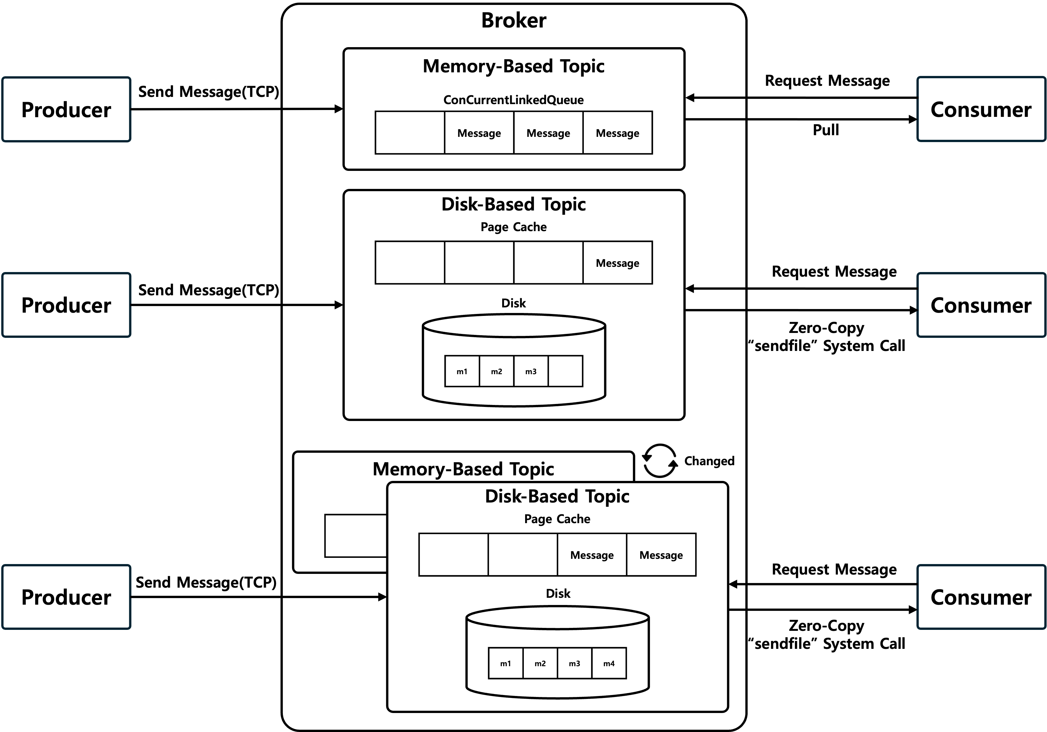
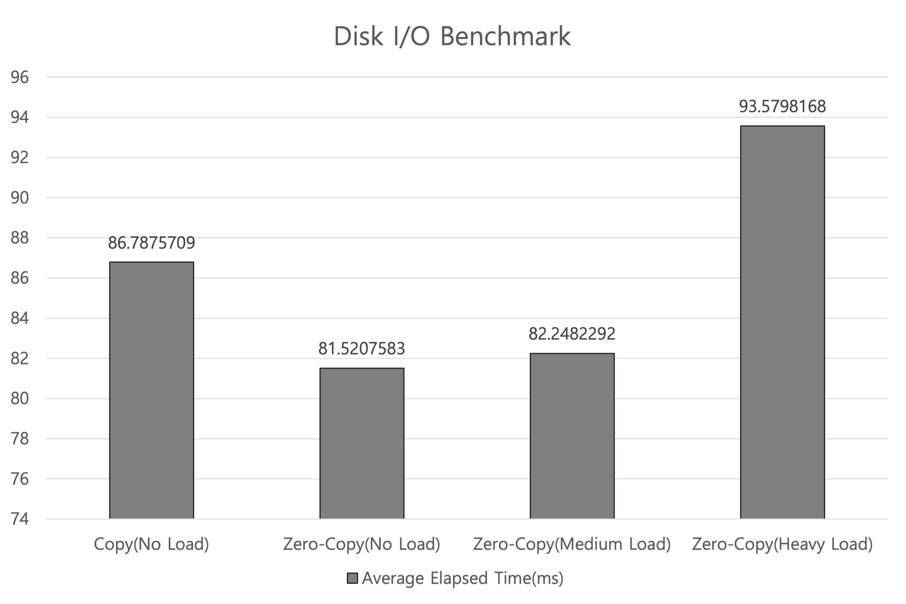
05. 경량 하이브리드 메시지 브로커
하이브리드 메시지 브로커
Redis와 같은 메모리 기반 고성능 브로커 컨셉과, Kafka와 같은 디스크 기반 내구성 브로커 컨셉을 제공하는 메시지 브로커 서비스
Java의 Netty를 활용한 TCP 기반 통신 및 Netty 기본 TLS를 선택적으로 적용
메모리 기반 토픽(저장소)는 휘발성 저장소로 고성능 메시지 처리에 사용
디스크 기반 토픽은 영속성 저장소로 중요 메시지 및 재처리에 사용
기존 오픈소스 대신 직접 개발함으로써 오픈소스 브로커의 설계 이해와 필요성을 느끼기 위함
그림 3. 경량 하이브리드 메시지 브로커 서비스 아키텍처
그림 4. Zero-Copy를 적용 했을 때의 디스크 입출력 성능 비교

Slide 8
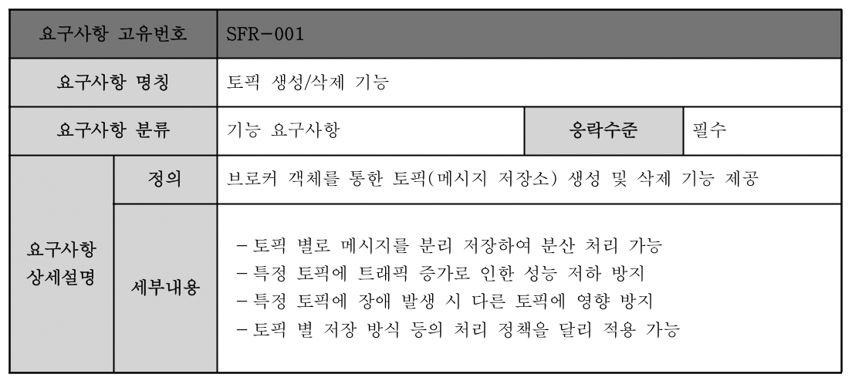
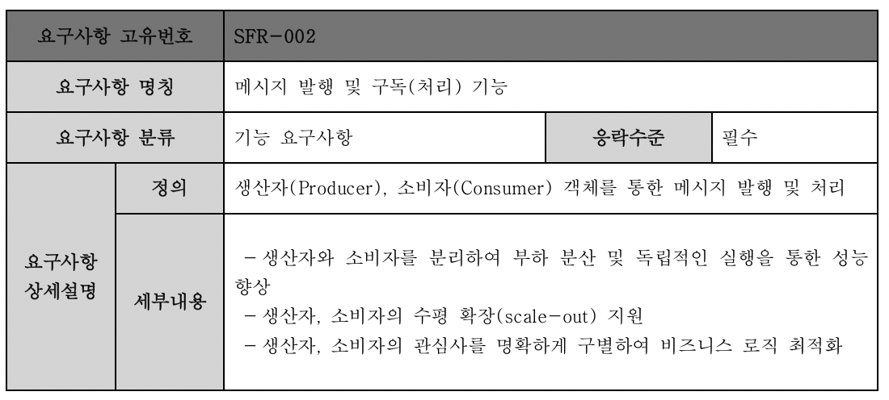
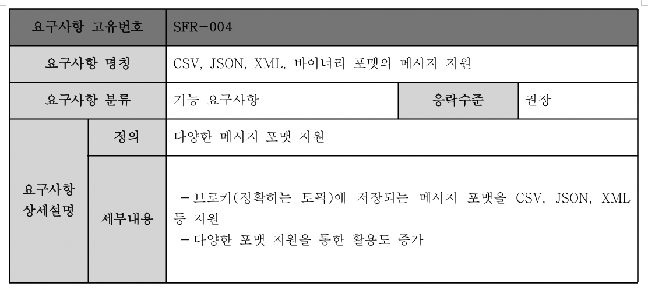
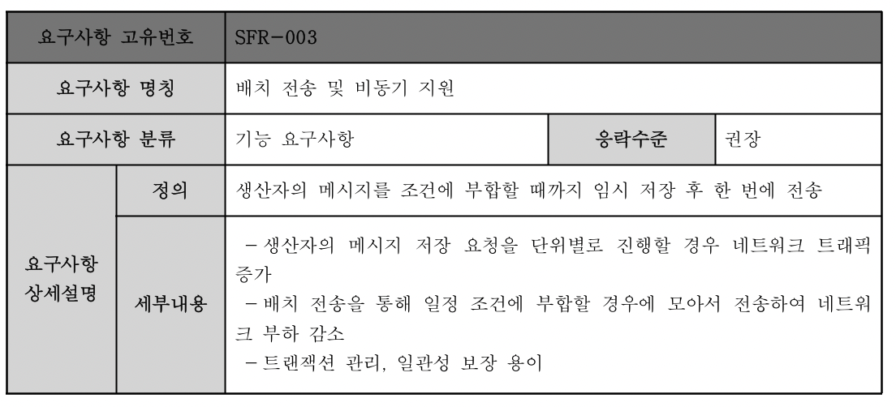
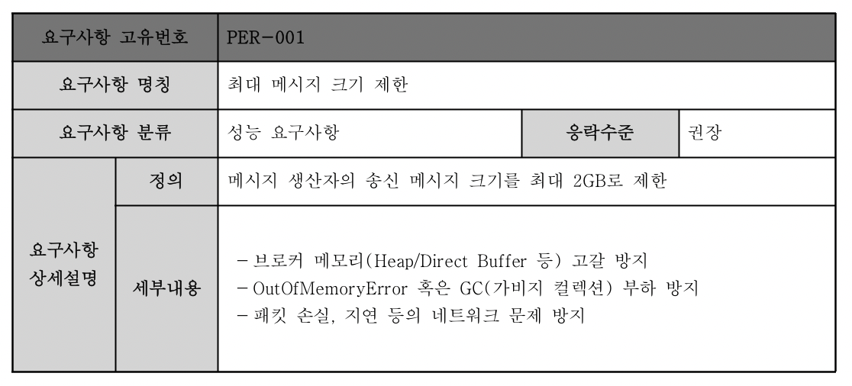
05. 경량 하이브리드 메시지 브로커
현재 진행 사항
메모리 기반 토픽 생성 및 삭제 기능 구현
생산자 및 소비자의 연결 제어 및 메시지 발행 처리
csv, json, xml, 바이너리 포맷의 메시지 지원
배치 전송 및 비동기 지원
최대 메시지 크기 제한을 통한 성능 저하 방지

Slide 9

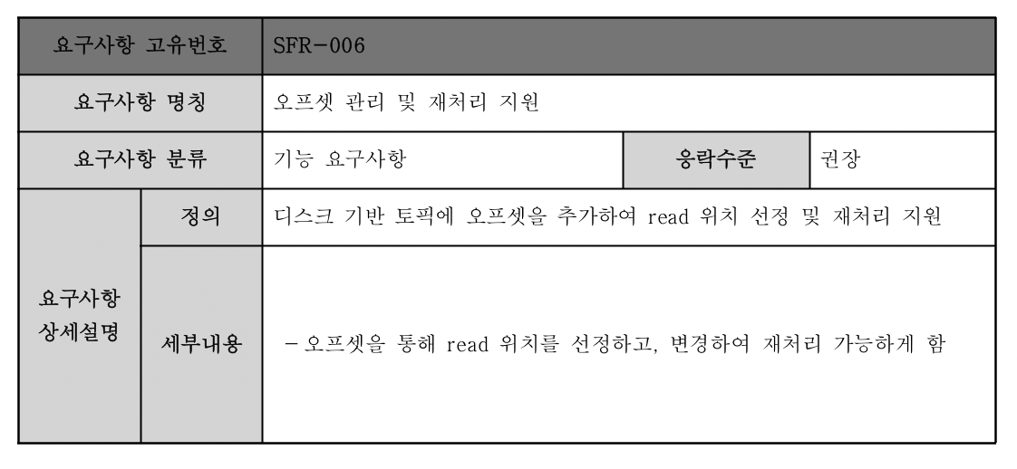
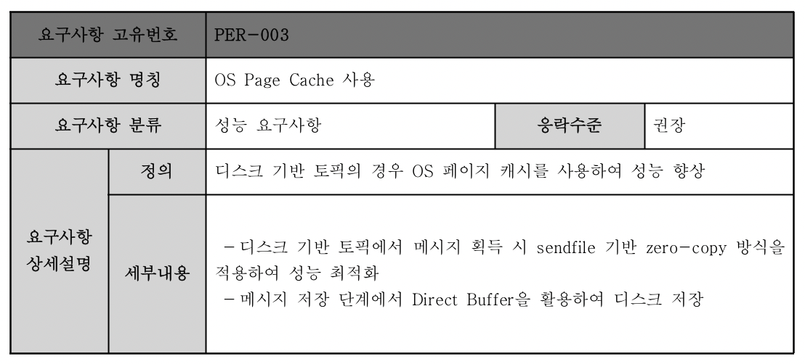
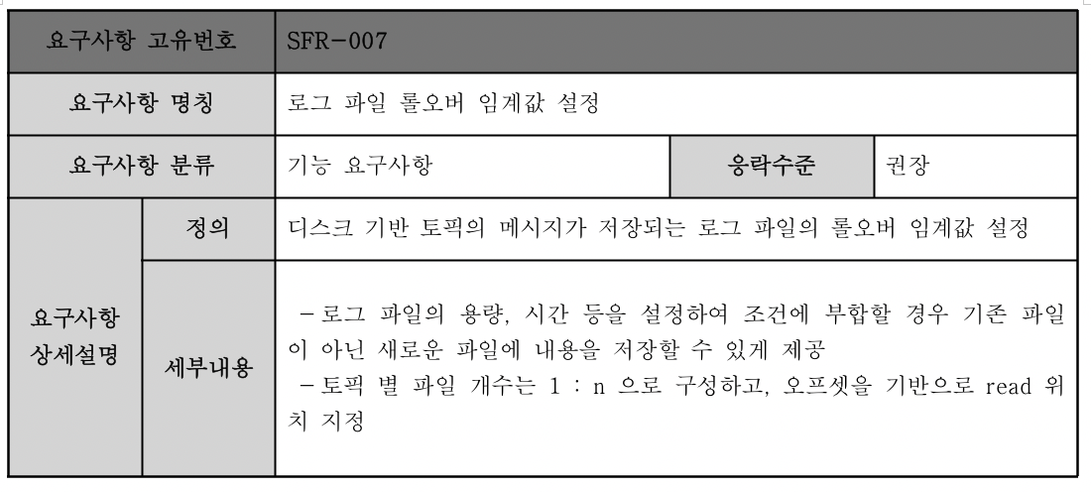
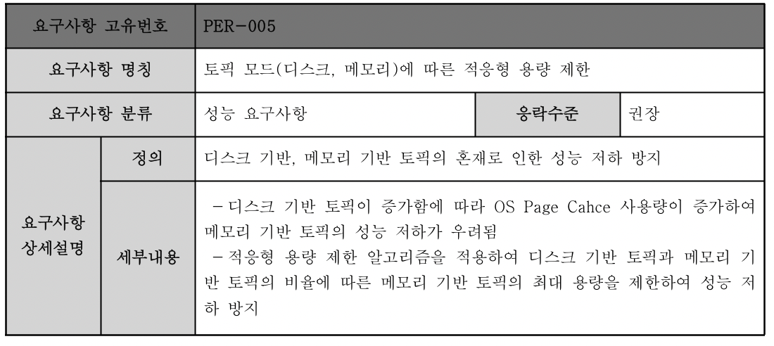
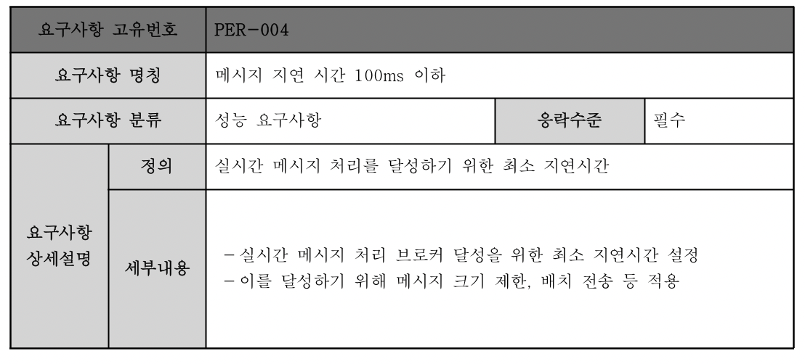
05. 경량 하이브리드 메시지 브로커
이후 핵심 구현 사항
디스크 기반 토픽 생성 및 삭제
토픽 모드 전환(메모리 기반 →디스크 혹은 반대)
디스크 기반 토픽 수에 따른 메모리 기반 토픽 용량 제한(적응형 용량 제한 알고리즘)

Slide 10
05. 경량 하이브리드 메시지 브로커
이후 핵심 구현 사항
디스크 기반 토픽 생성 및 삭제
토픽 모드 전환(메모리 기반 →디스크 혹은 반대)
디스크 기반 토픽 수에 따른 메모리 기반 토픽 용량 제한(적응형 용량 제한 알고리즘)

Slide 11
06. GUI 구성 및 Markdown 인코더 시스템 개발
GUI구성

Slide 12
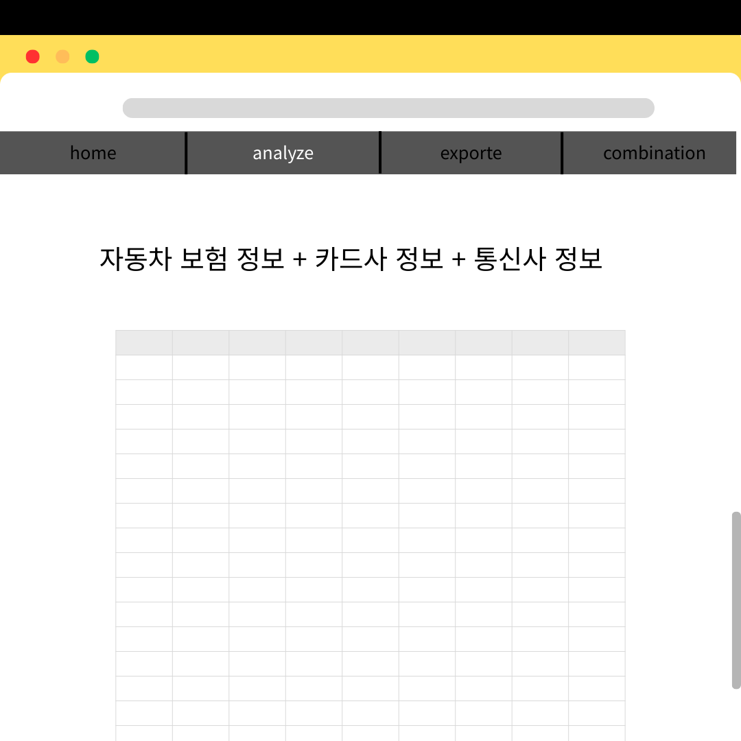
06. GUI 구성 및 Markdown 인코더 시스템 개발
GUI목업
관리자GUI
신청자GUI
request
report
결합률: 82% | 재식별 위험률: 7%
결합률: 82%
더보기
승인/반려
내보내기

Slide 13
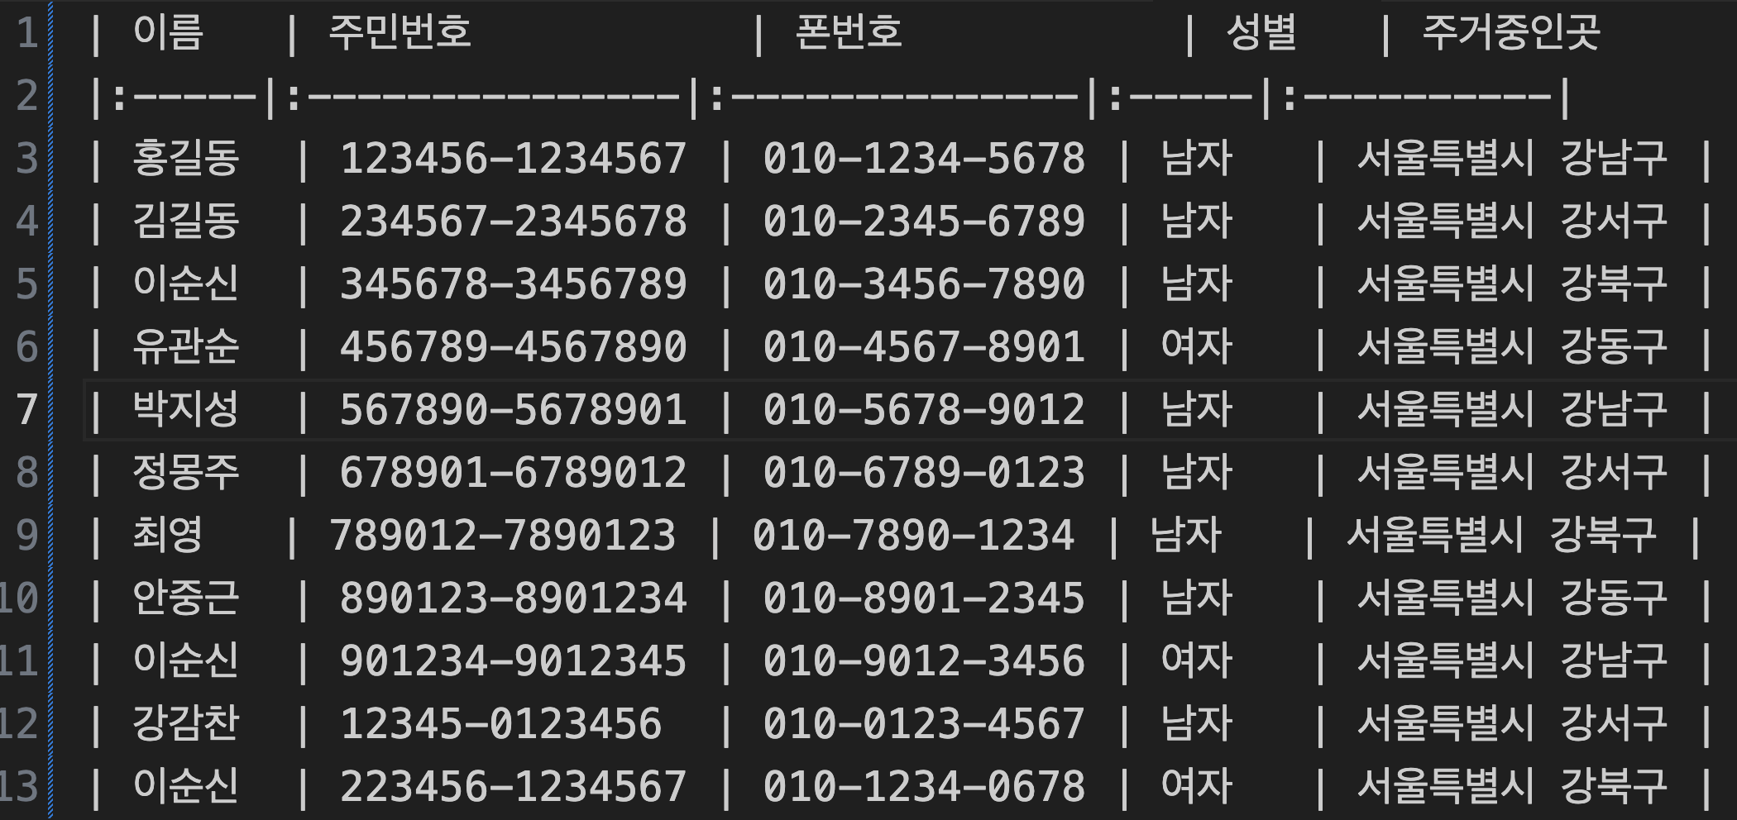
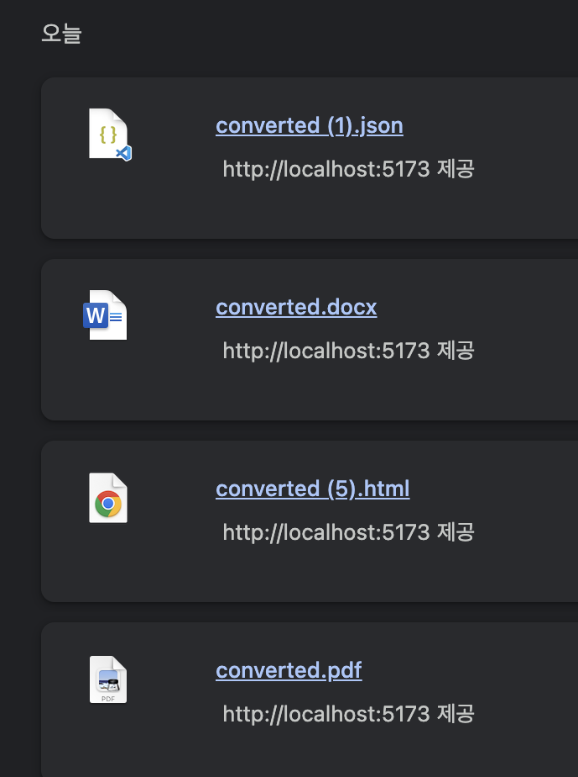
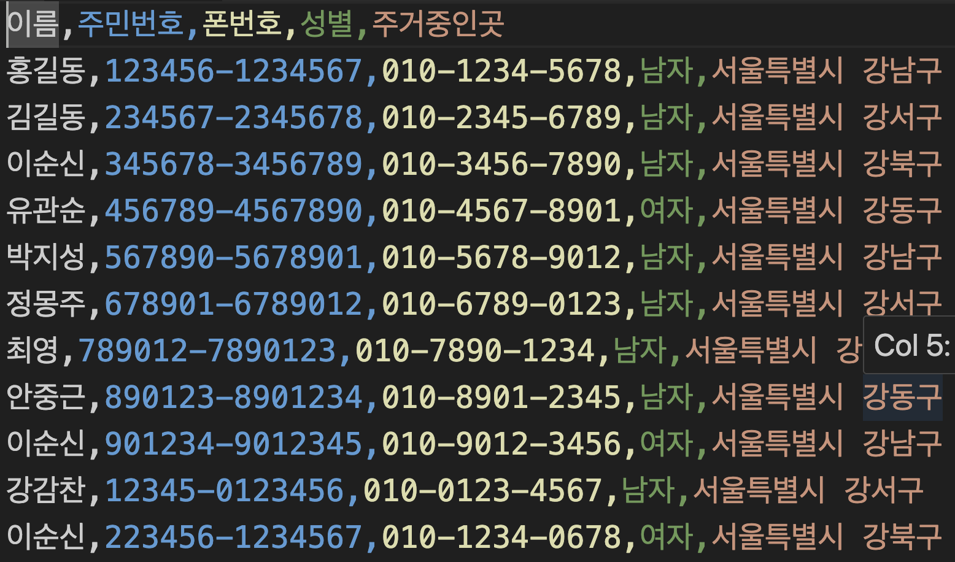
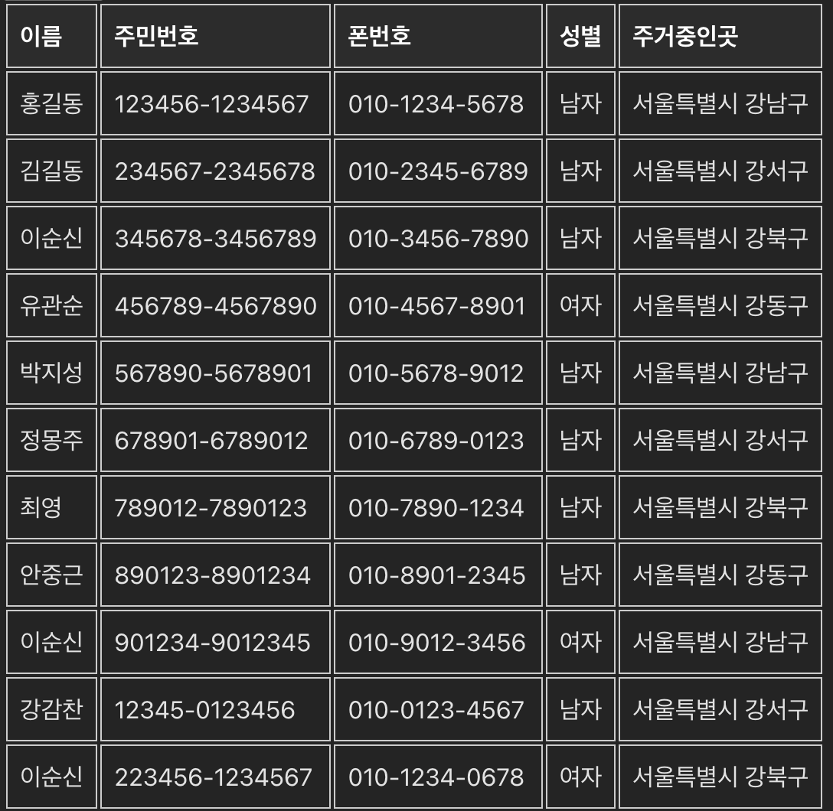
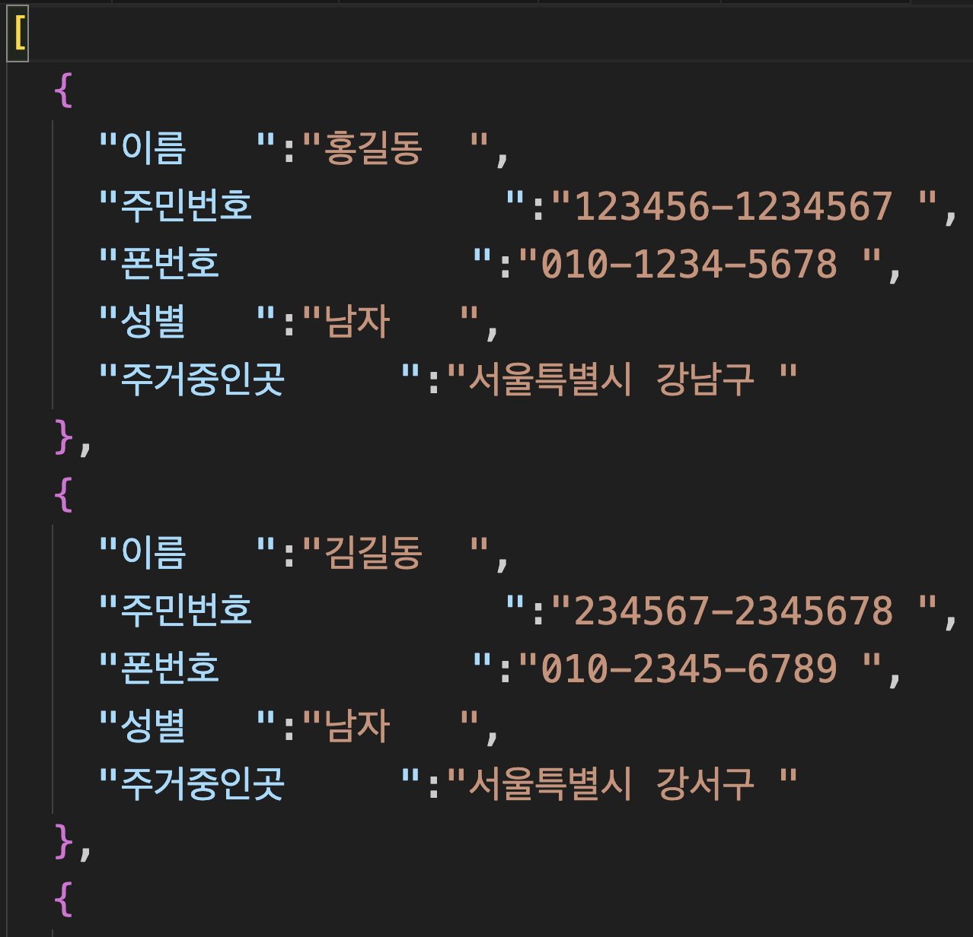
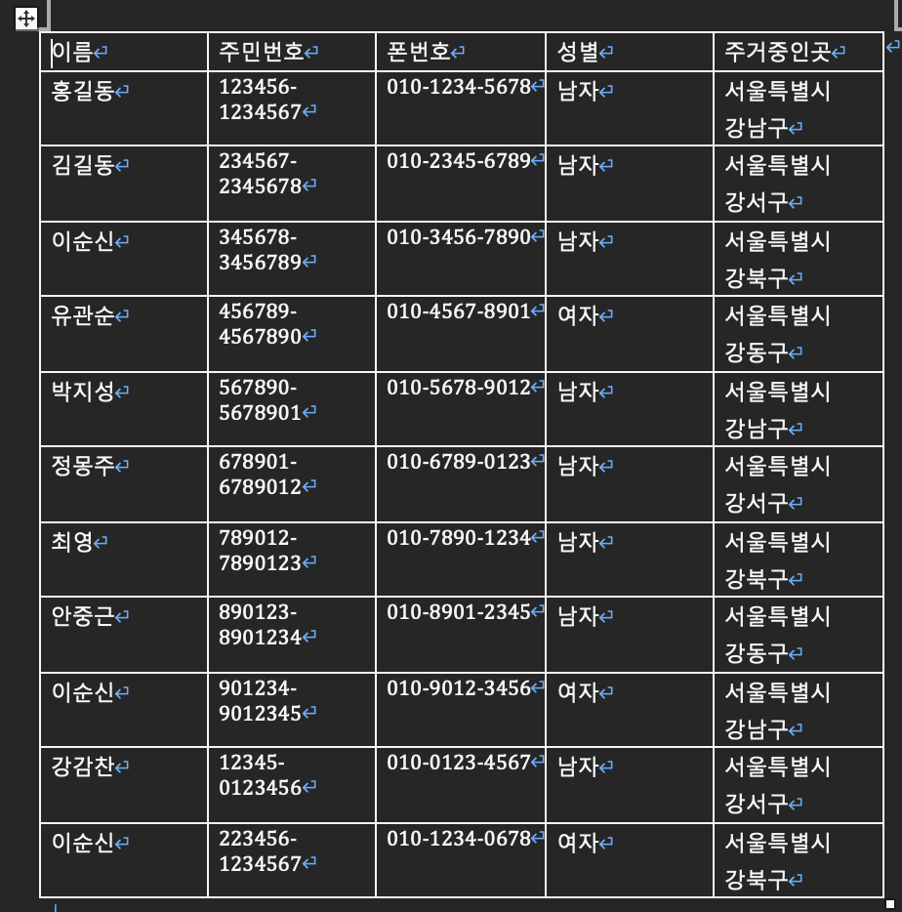
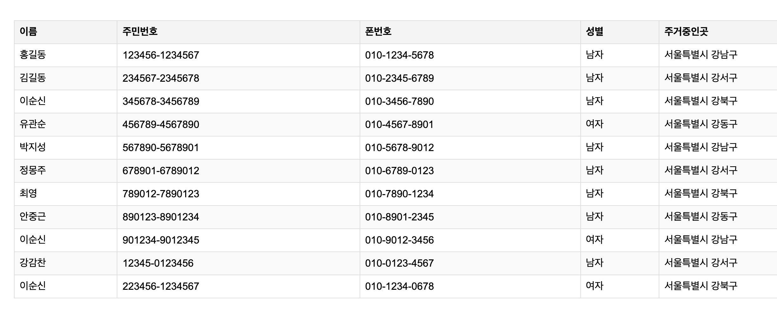
06. GUI 구성 및 Markdown 인코더 시스템 개발
다른 포맷으로 내보내기
md변환
markdown 변환
원본 csv파일
markdown 뷰어

Slide 14
07. 향후 진행 계획
권정은
장재혁
구분 | 8월 |  |  |  | 9월 |  |  |  | 10월 |  |  | 11월
x포맷 -> Markdown 변환
Markdown ->x포맷 변환
신청자 GUI 통합 후 정리
결합키 항목 추출 로직 수정 -일관성 만족(룰기반)
코드 총 통합 테스트 및 버그 수정
메시지 브로커 설계 및 메모리 기반 토픽 구현
디스크 기반 토픽 구현
자동화 플랫폼에 도입 및 성능 테스트
TLS 암호화 적용

Slide 15
감사합니다.

